Slide 1
244
医療・介護連携・認知症施策・地域ケア会議・生活支援の充実・強化
○ 地域包括ケア実現のため、上記の充実・強化の取組を地域支援事業の枠組みを活用し、市町村が推進。
○ あわせて要支援者に対するサービスの提供の方法を給付から事業へ見直し。
○ これらを市町村が中心となって総合的に取り組むことで地域で高齢者を支える社会が実現。
※「医療・介護連携強化」「認知症施策の推進」「生活支援体制整備」に係る事業については、地域包括支援センター以外の実施主体に事業を委託することも可能
・連携強化
関係者に対する研修等を通じて、医療と介護の濃密なネットワークが構築され、効率的、効果的できめ細かなサービスの提供が実現
医療・介護連携
・施策の推進
初期集中支援チームの関与による認知症の早期診断、早期対応や地域支援推進員による相談対応等により認知症でも生活できる地域を実現
認知症施策
・制度化による強化
多職種連携、地域のニーズや社会資源を的確に把握可能になり、地域課題への取組が推進され、高齢者が地域で生活しやすい環境を実現
地域ケア会議
・体制整備等
コーディネータの配置や協議体の設置等を通じて地域で高齢者のニーズとボランティア等のマッチングを行うことにより、生活支援の充実を実現
生活支援
別紙資料１
→→→消費税の増収分を活用し、地域支援事業を充実（制度改正を踏まえ原則平成27年度から実施予定）
※認知症施策の推進及び生活支援の基盤整備については平成26年度から一部前倒して事業化

Slide 2
地域包括支援センターの機能強化へ向けた方向性
地域包括支援センターは、行政直営型、委託型にかかわらず、行政（市町村）機能の一部として地域の最前線に立ち、地域包括ケアシステムにおける中核的な機関として期待されることから、現状の課題や今後求められる役割を勘案しながら、複合的に機能強化を図ることが重要。
（ 方 向 性 ）
○ 高齢化の進展、それに伴う相談件数の増加等を勘案し、センターに対する人員体制を業務量に応じて適切に配置。
○ さらに、今後、現在の業務に加え、地域ケア会議の推進、在宅医療・介護の連携強化、認知症施策の推進を図る中で、それぞれのセンターの役割に応じた人員体制の強化を図ることが必要。
人員体制
業務量に応じた配置
業務内容の見直し
センター間の
役割分担・連携強化
○ 在宅医療・介護の連携強化、地域ケア会議、認知症施策の推進等を図る中で、地域の中で直営等基幹となるセンターや機能強化型のセンターを位置付けるなど、センター間の役割分担・連携を強化し、効率的かつ効果的な運営を目指す。
行政との
役割分担・連携強化
○ 委託型センターに対して、市町村が提示する委託方針について、より具体的な内容を提示することを推進。
○ これにより、市町村との役割分担、それぞれのセンターが担うべき業務内容を明確化。
○ センターがより充実した機能を果たしていくには、運営に対する評価が必要。（現在、約３割の市町村が評価を実施）
○ 市町村運営協議会等による評価の取組、ＰＤＣＡの充実等、継続的な評価・点検の取組を強化。
併せて、情報公表制度を活用し、センターの取組について周知する。
効果的な運営の継続
ＰＤＣＡを充実
別紙資料２
245

Slide 3
地域包括支援センターの機能強化
246
○高齢化の進展、相談件数の増加等に伴う業務量の増加およびセンターごとの役割に応じた人員体制を強化する。
○市町村は運営方針を明確にし、業務の委託に際しては具体的に示す。
○直営等基幹的な役割を担うセンターや、機能強化型のセンターを位置づけるなど、センター間の役割分担・連携を
強化し、効率的かつ効果的な運営を目指す。
○地域包括支援センター運営協議会による評価、ＰＤＣＡの充実等により、継続的な評価・点検を強化する。
○地域包括支援センターの取組に関する情報公表を行う。
在宅医療・介護連携
生活支援コーディネーター
地域医師会等との連携により、在宅医療・介護の一体的な提供体制を構築
高齢者のニーズとボランティア等の
地域資源とのマッチングにより、多様な主体による生活支援を充実
認知症初期集中支援チーム
認知症地域支援推進員
地域ケア会議
地域包括支援センター
※ 地域の実情を踏まえ、基幹的な役割のセン
ター（※１）や機能強化型のセンター（※
２）を位置づけるなどセンター間の役割分
担・連携を強化
早期診断・早期対応等により、認知症になっても住み慣れた地域で暮らし続けられる支援体制づくりなど、認知症施策を推進
多職種協働による個別事例のケアマネジメントの充実と地域課題の解決による地域包括ケアシステムの構築
包括的支援業務
介護予防ケアマネジメント
介護予防の推進
今後充実する業務については地域包括支援センターまたは適切な機関が実施
＜例＞
・基幹的な役割のセンターに
位置づける方法
・他の適切な機関に委託して
連携する方法
・基幹的な役割のセンターと
機能強化型のセンタ－で分
担する方法 等
従来の業務を評価・改善することにより、地域包括ケアの取組を充実
多様な参加の場づくりと
リハビリ専門職の適切な関与により、高齢者が生きがいをもって生活できるよう支援
※１ 基幹的な役割の
センター
（直営センターで実施も可）
たとえば、センター間の
総合調整、他センターの
後方支援、地域ケア推進
会議の開催などを担う
※２ 機能強化型のセンター
過去の実績や得意分野を踏
まえて機能を強化し、他の
センターの後方支援も担う
市町村
運営方針の策定・新総合事業の実施・地域ケア会議の実施等
都道府県
市町村に対する情報提供、助言、支援、バックアップ等

Slide 4
（参考）地域包括支援センターの設置状況
○ 地域包括支援センターはすべての保険者に設置されており、全国に4,484カ所
○ ブランチ・サブセンターを合わせると設置数は7,196カ所となる。
○ 前年比で、センターは156カ所増え、ブランチ・サブセンターが32カ所減り、全体では124カ所増加
○ 地域包括支援センターの設置主体は、直営が約３割、委託が約７割で、委託が増加している。
◎地域包括支援センターの設置数
地域包括センター設置数 | ４,４８４か所
ブランチ設置数 | ２,３６８か所
サブセンター設置数 | ３４４か所
センター・ブランチ・サブセンター 合計 | ７,１９６か所
（％）
別紙資料３
247
平成25年度老健事業「地域包括支援センターにおける業務実態に関する調査研究事業報告書」（平成25年４月現在）

Slide 5
（参考）地域包括支援センターの職員の状況
248
○ センター従事者数は年々増加しており、特に主任介護支援専門員が増えている
○ センターの平均職員数は5.8人（Ｈ24年度調査は5.6人）
○ 包括的支援業務の従事者数は、主任介護支援専門員より保健師・社会福祉士が多い
○ ３職種以外の配置については、介護支援専門員が約８割
◎センター従事者数
◎包括的支援業務の従事者数
※センター職員数はすべて
常勤換算によるもの
◎1センター当たりの
平均職員数
◎包括的支援業務の
平均従事者数
※（ ）内は介護予防支援業務を兼務する職員の平均人数
（参考）３職種以外の配置
職 種 | 平均人数
保健師（準ずる者を含む） | 1.7人
社会福祉士（準ずる者を含む） | 1.7人
主任介護支援専門員 | 2.3人
計 | 5.8人
職 種 | 平均人数
保健師（準ずる者を含む） | 1.5(1.2)人
社会福祉士（準ずる者を含む） | 1.5(1.2)人
主任介護支援専門員 | 1.2(1.0)人
計 | 4.2(3.4)人
（内訳）
※保健師・社会福祉士・主任介護支援専門員はそれぞれ準ずる者を含む。
平成25年度老健事業「地域包括支援センターにおける業務実態に関する調査研究事業」（三菱総研）

Slide 6
（参考）地域包括支援センターが抱える課題（センター実態調査における自由記述より）
業務量等 | ○困難事例の対応に要するための時間が増えている。 ○要支援認定者が増え、そのプラン数も増加傾向にあり、他の業務に支障が出ている。
職員体制等 | ○専門職の確保が難しい。 ○３名で土日を含む対応をしているため、勤務の調整が難しい。
認知度 | ○一般にはセンターを知らない人も多く活動に支障を感じる。
業務内容・役割 | ○行政とセンターの役割分担が不明確。 ○センターは多職種で解決できるため丸投げのケースが多く、他機関との役割分担が課題
精神疾患に対する対応 | ○セルフネグレクトや精神疾患を持っている方の対応が難しい。
行政との連携 | ○何でもセンター任せの風潮が強く、行政の協力が弱い。 ○本来あるべき行政のバックアップが無いので、解決しがたい問題が増えたり、どのように動いて良いかわからないことも多くある。
社会資源 | ○認知症や権利擁護関係の課題について、つなぐ資源（機関）がほとんど無い。 ○認知症高齢者の増加と支え手の減少から、新たなインフォーマルなサービスを生むことが難しい。
委託型の課題 | ○委託型には、利用者や擁護者に対する措置の権限が無く、直営包括に立ち会い等を求めるため、スピードが求められる業務に支障。
相談件数の増加、複雑化 | ○独居、身寄りの無い高齢者が増加し、安否確認、生活支援、入院、万が一の場合まで全てに関わらざるを得ないが、どこまでやるべきか判断できない。 ○認知症、精神疾患、虐待のケースなど、専門的な知識、技術が必要な相談が増えてきている。
249
※平成２４年度老人保健健康増進等事業「地域包括支援センターにおける業務実態や機能のあり方に関する調査研究事業」三菱総合研究所
地域包括支援センターが抱える課題：その他の内容（自由記述）より

Slide 7
地域包括支援センター運営方針に係る取組事例（神奈川県鎌倉市）
～行政とセンターが一緒に考える活動方針～
250
【基本情報】
管内人口 | 177,895人（うち要介護認定者数9,036人）
管内高齢者人口 | 50,783人
管内センター数 | 7ヶ所（すべて委託）
※基本情報は平成25年4月現在
【取組の経緯】
○全て委託型のセンターであるため、運営を委託する際、業務内容を明確化することが必要と認識
○平成24年度の制度改正に先駆け、平成23年度よりセンター事業計画を提示する取組を市独自で検討・実施
【取組内容】
○毎年９月頃から、行政と７つのセンターの管理者等が会合を重ね、事業計画（活動方針）案を作成。３月に市の介護保険運営協議会で審議のうえ、内容を確定。（具体的な内容は別紙参照）
○確定した市の事業計画（活動方針）に沿って、各センターの事業計画（活動方針）を立てる。
【取組の効果】
○行政と７つのセンターが協働して事業計画（活動方針）を作成しているので、行政・各センターの一体性は高まっており、情報共有・意思疎通が円滑化。
７つのセンターは全て法人の性格が異なっており（医療系、福祉系など）、当初は意識合わせ等で苦労した面があるが、現在は方向性が一致。
○７つのセンターが協働して実施する活動項目も作成。（ワンストップ相談窓口としてのセンターの普及啓発に係るイベントの参加など）
○７つのセンターが集まる会合の中で行政に対する提案が出てくることもあり、各センターの取り組みにおいて積極性が高まっている。
別紙資料４
※「平成25年度老人保健健康増進等事業 地域包括支援センターにおける業務実態に関する調査研究事業報告書（三菱総合研究所）」を基に厚生労働省において概要をとりまとめた

Slide 8

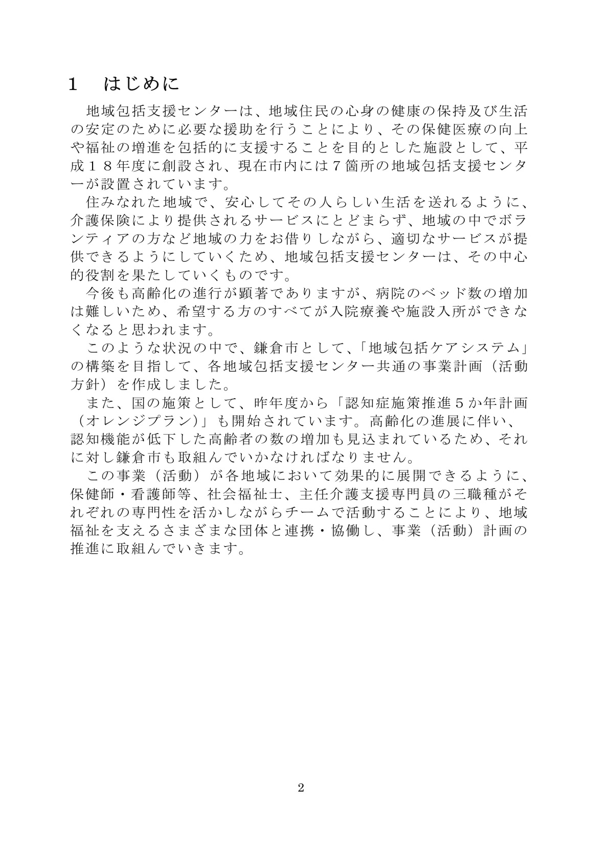
251

Slide 9
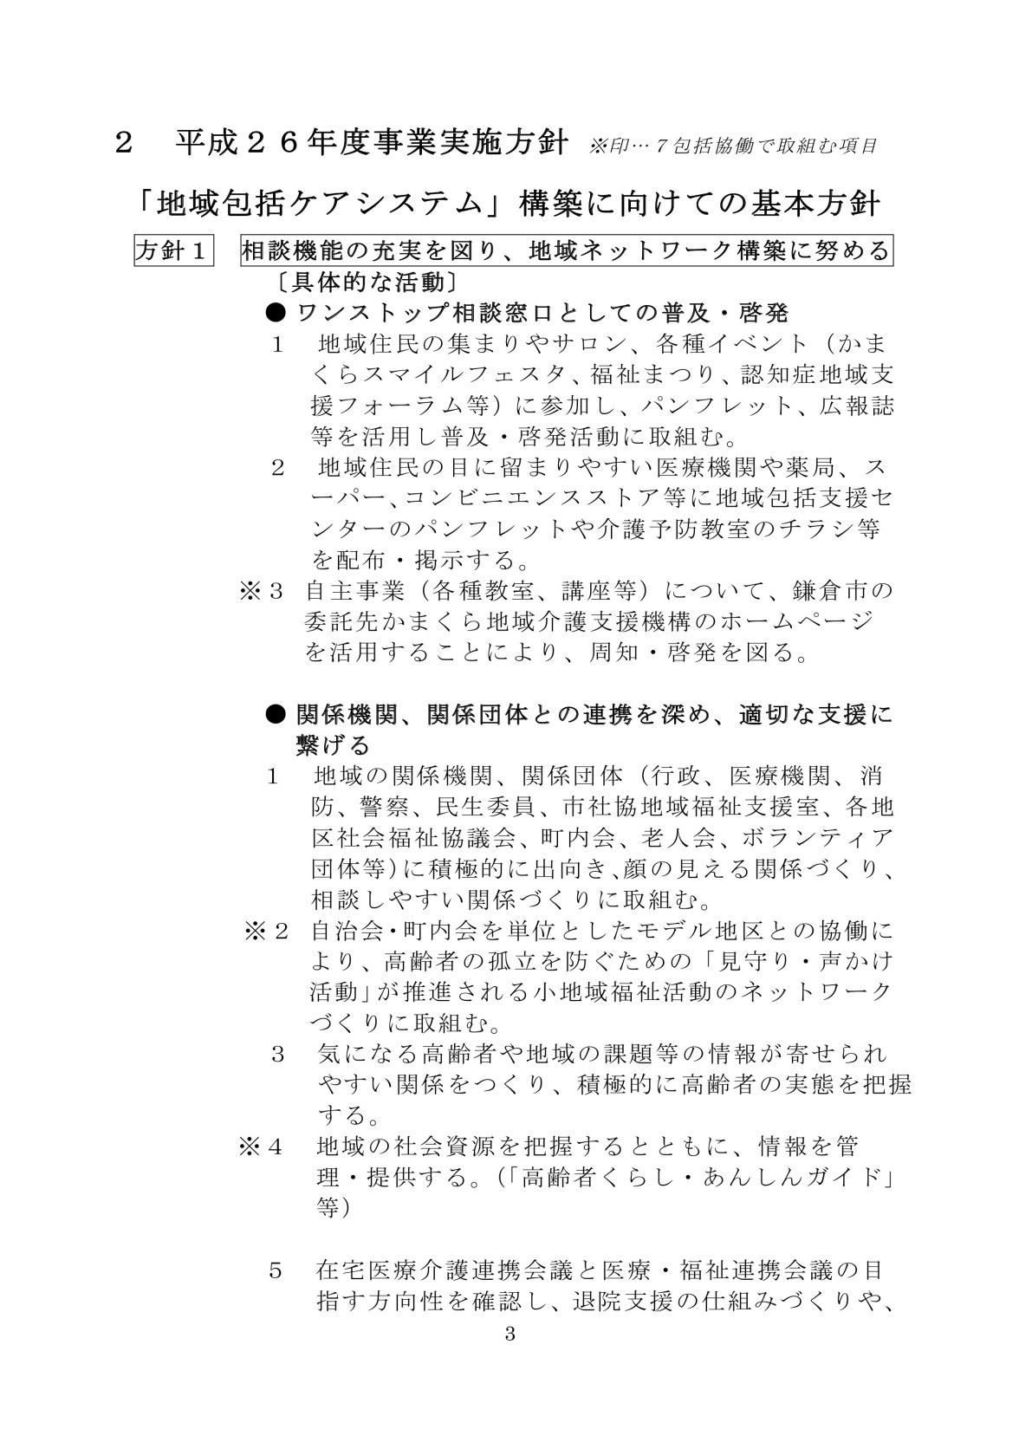
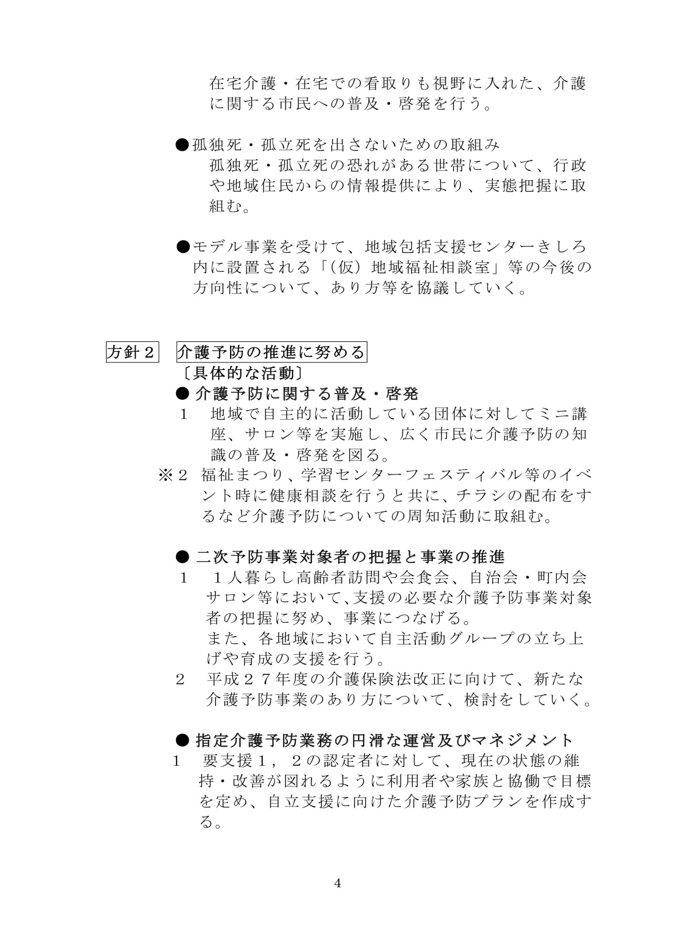
252

Slide 10
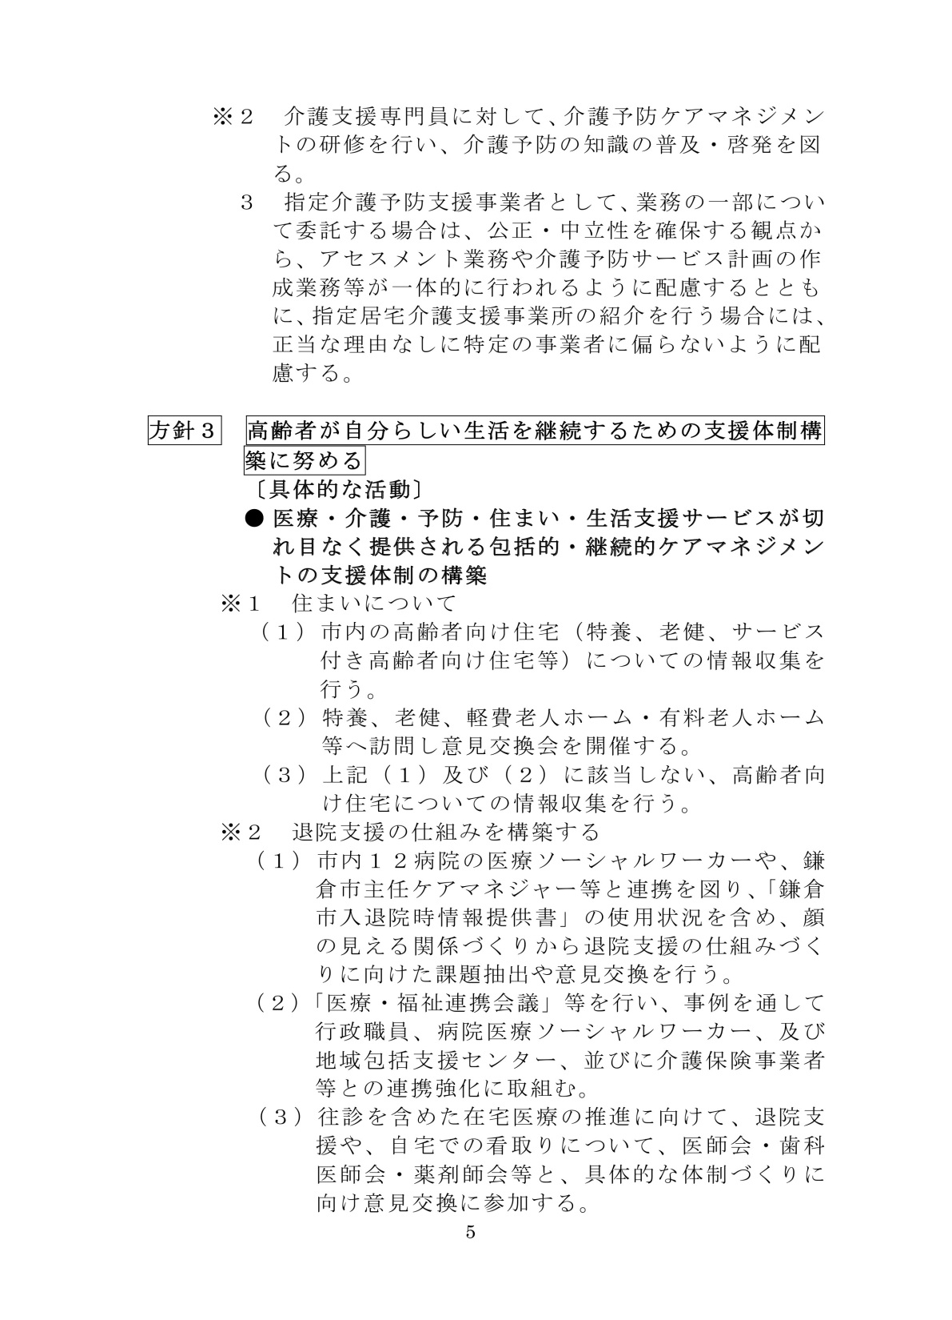
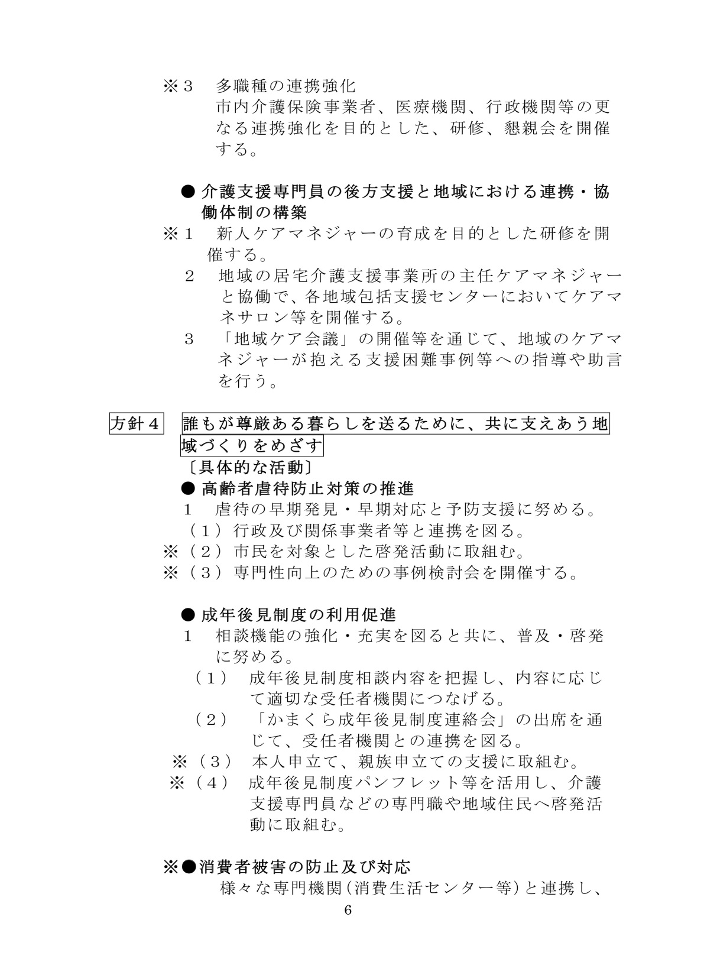
253

Slide 11
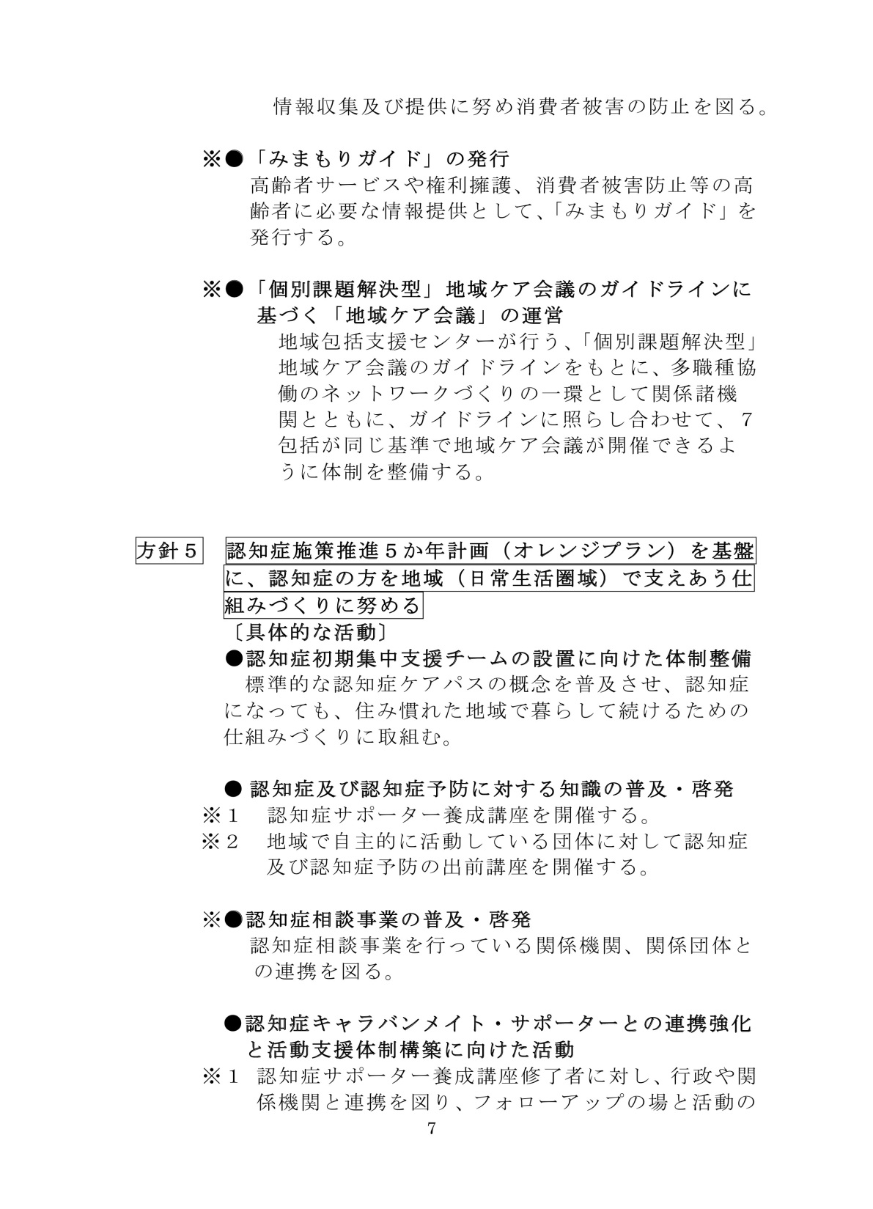
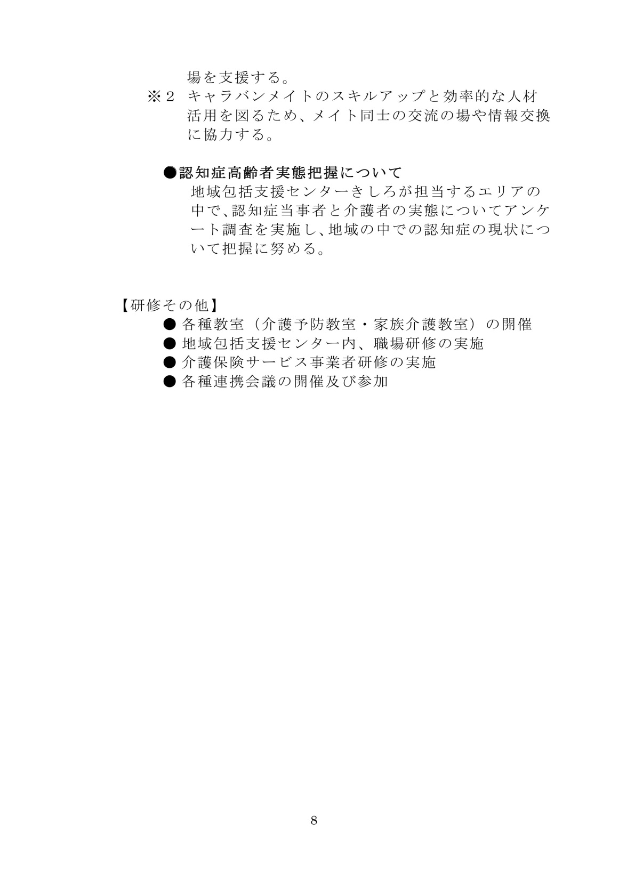
254

Slide 12
地域包括支援センターの評価に係る取組事例（大阪府大阪市）
～行政の取組とセンター運営の相乗効果を狙うＰＤＣＡの仕掛け～
【基本情報】
管内人口 | 2,678,051人（うち要介護認定者数143,841人）
管内高齢者人口 | 634,763人
管内センター数 | 66ヶ所（すべて委託）
※基本情報は平成25年4月現在
【取組の経緯】
○平成20年度から、各センター及びブランチに自己評価の仕組みを導入するが、事業実績や取組内容に差異が生じていたため、高齢者支援の質的標準化を図るための客観的かつ具体的な指標の必要性を認識。
○市のセンター運営協議会に「評価部会」を設置し、具体的な評価項目や手法について検討。21年度から評価を開始。
○評価方法は、市独自で検討。毎年評価部会で、センターの評価結果を審議し、評価項目も毎年修正される。
○市のセンター運営協議会は、「センターの応援団」である意識が強く、評価の導入は円滑に進んだ。
【取組の内容】
○評価については、「①包括事業実施基準（全センターに実施してほしい基本的項目）」と「②応用評価基準（専門性を評価する応用項目）」及び任意の評価として「③課題対応取組報告書（センター個別の課題に基づく項目を設定）」により評価を行う。（具体的な評価項目は別紙参照）
各区がセンターを訪問して実態確認をすることで、日頃の業務の中でセンターが抱えている課題や悩みを聞きだし、それを共有することで、区と包括との連携が深まり、区内の高齢者支援のためのネットワークづくりの強化を目指す。
○各区の担当者と市の担当者ができるだけ共同して訪問調査を実施。
※「地域包括支援センター評価の手引き」を配布し調査の標準化を図っており、評価結果にばらつきがでないよう、できるだけ固定メンバーで実施
※評価結果をその場でセンター職員へ伝えており、双方が納得できるよう努めている
○評価結果について、各区のセンター運営協議会で審議。
○その後市のセンター運営協議会において、各区の審議結果を承認し、市及び各区のホームページで公表。
○センターは翌年度当初に、評価結果を踏まえた事業計画を作成。
※「事業実施基準（基本項目）」を満たしていないセンターがあれば改善取組計画書を提出
別紙資料５
255

Slide 13
256
【取組の効果】
（行政の視点）
○区や市の担当者が各センターの実態を確認する過程で、センターが抱えている悩みや課題を行政と共有することができている。（区とセンターの連携が深まっている）
（センターの視点）
○評価結果が公表されること、また委託期間（大阪市は３年間）が決められていることから、センターは評価の仕組みを自らの事業のアピール材料として使いたいという意識が生まれ、業務の質が向上。
【その他、取組の工夫等】
○「応用評価基準」の項目は１０項目の階層構造があり、すぐには取得できない。
１項目目から１つずつ達成し、１０項目目の「○」が取得して初めてネットワーク事業が完成するよう設定。委託期間の３年間で、その経過を見られるようにしている。
※評価が高いセンターの取組を順次マニュアル化して取組を支援
○行政がセンターを評価するだけでなく、センターが行政を評価する「地域包括支援センターに係る区の支援に関するチェックシート」も実施。結果を区の運営協議会に報告し、行政からセンターへの支援方策についても検討。
※「平成25年度老人保健健康増進等事業 地域包括支援センターにおける業務実態に関する調査研究事業報告書（三菱総合研究所）」を基に厚生労働省において概要をとりまとめた

Slide 14
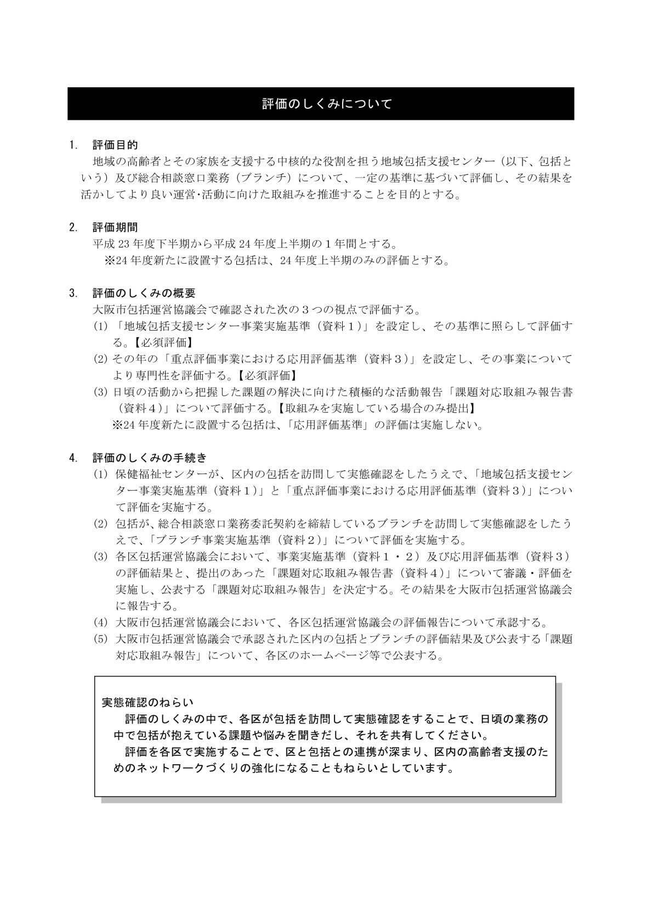
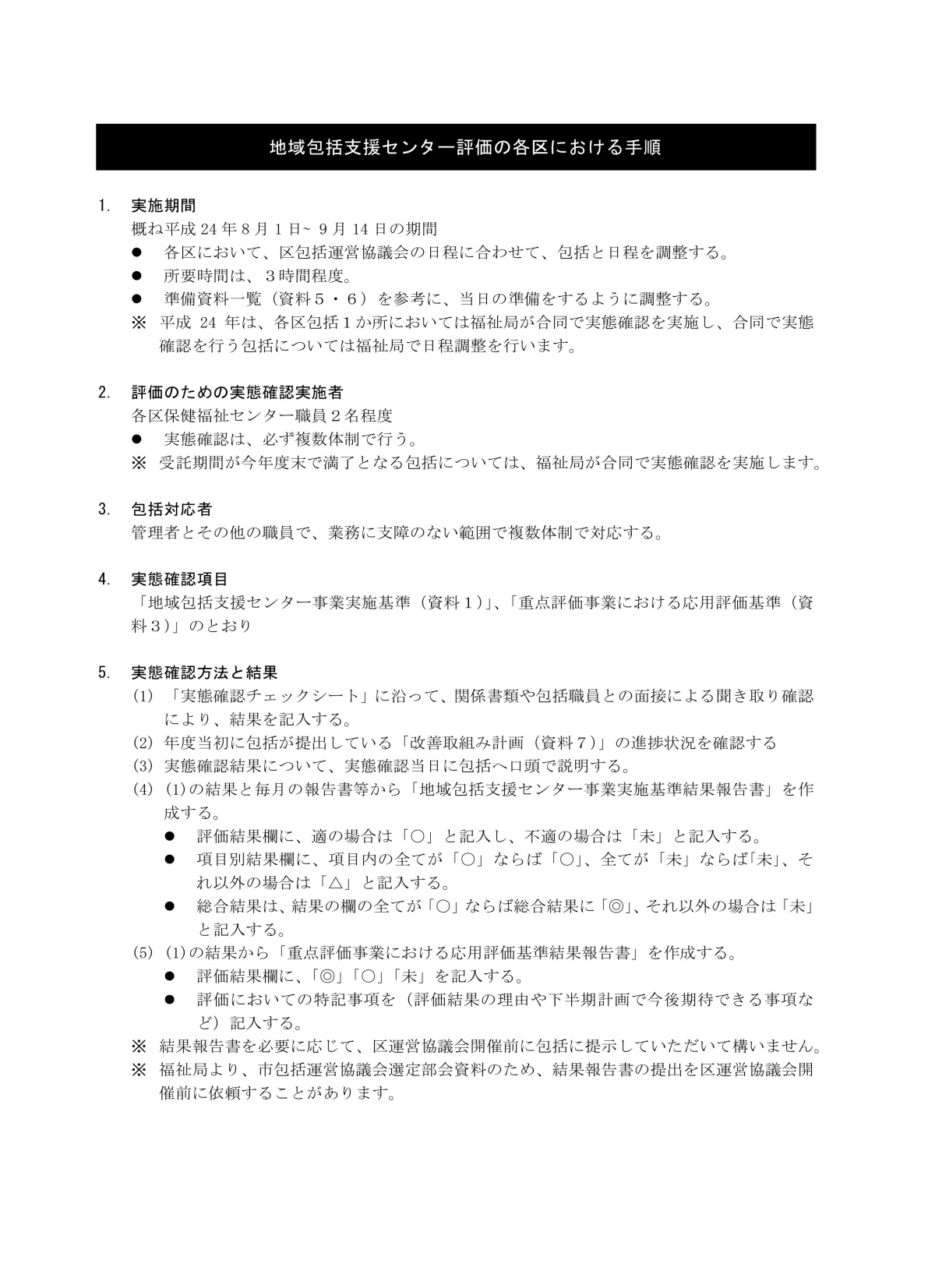
257

Slide 15
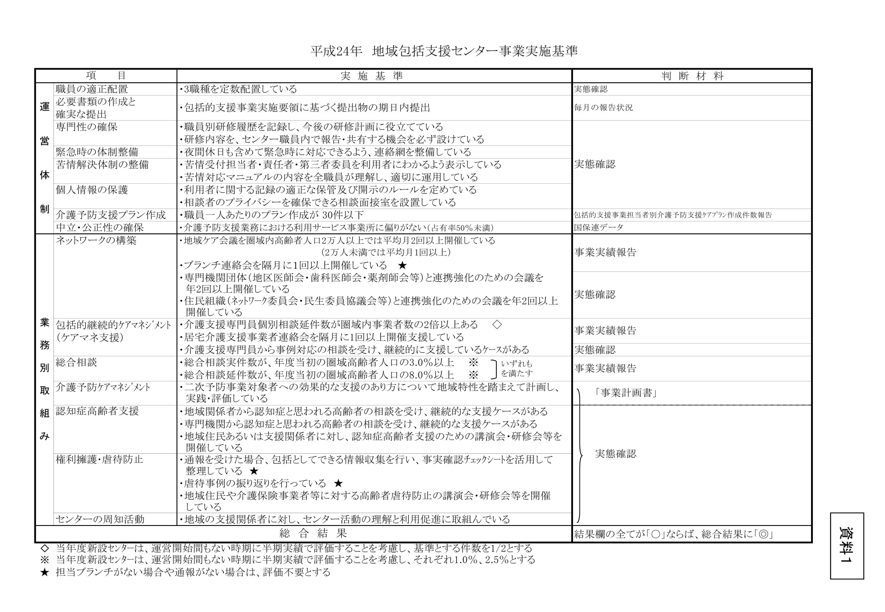
258

Slide 16
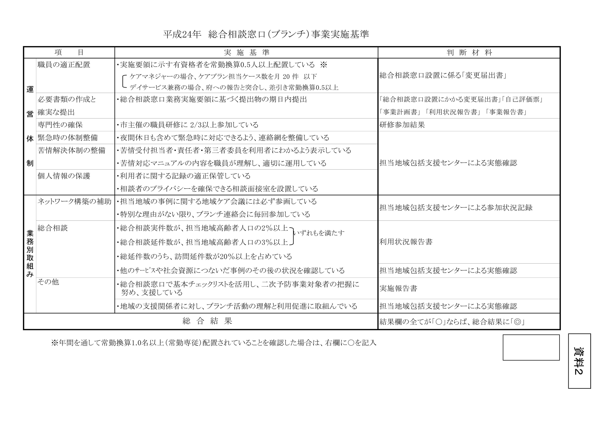
259

Slide 17
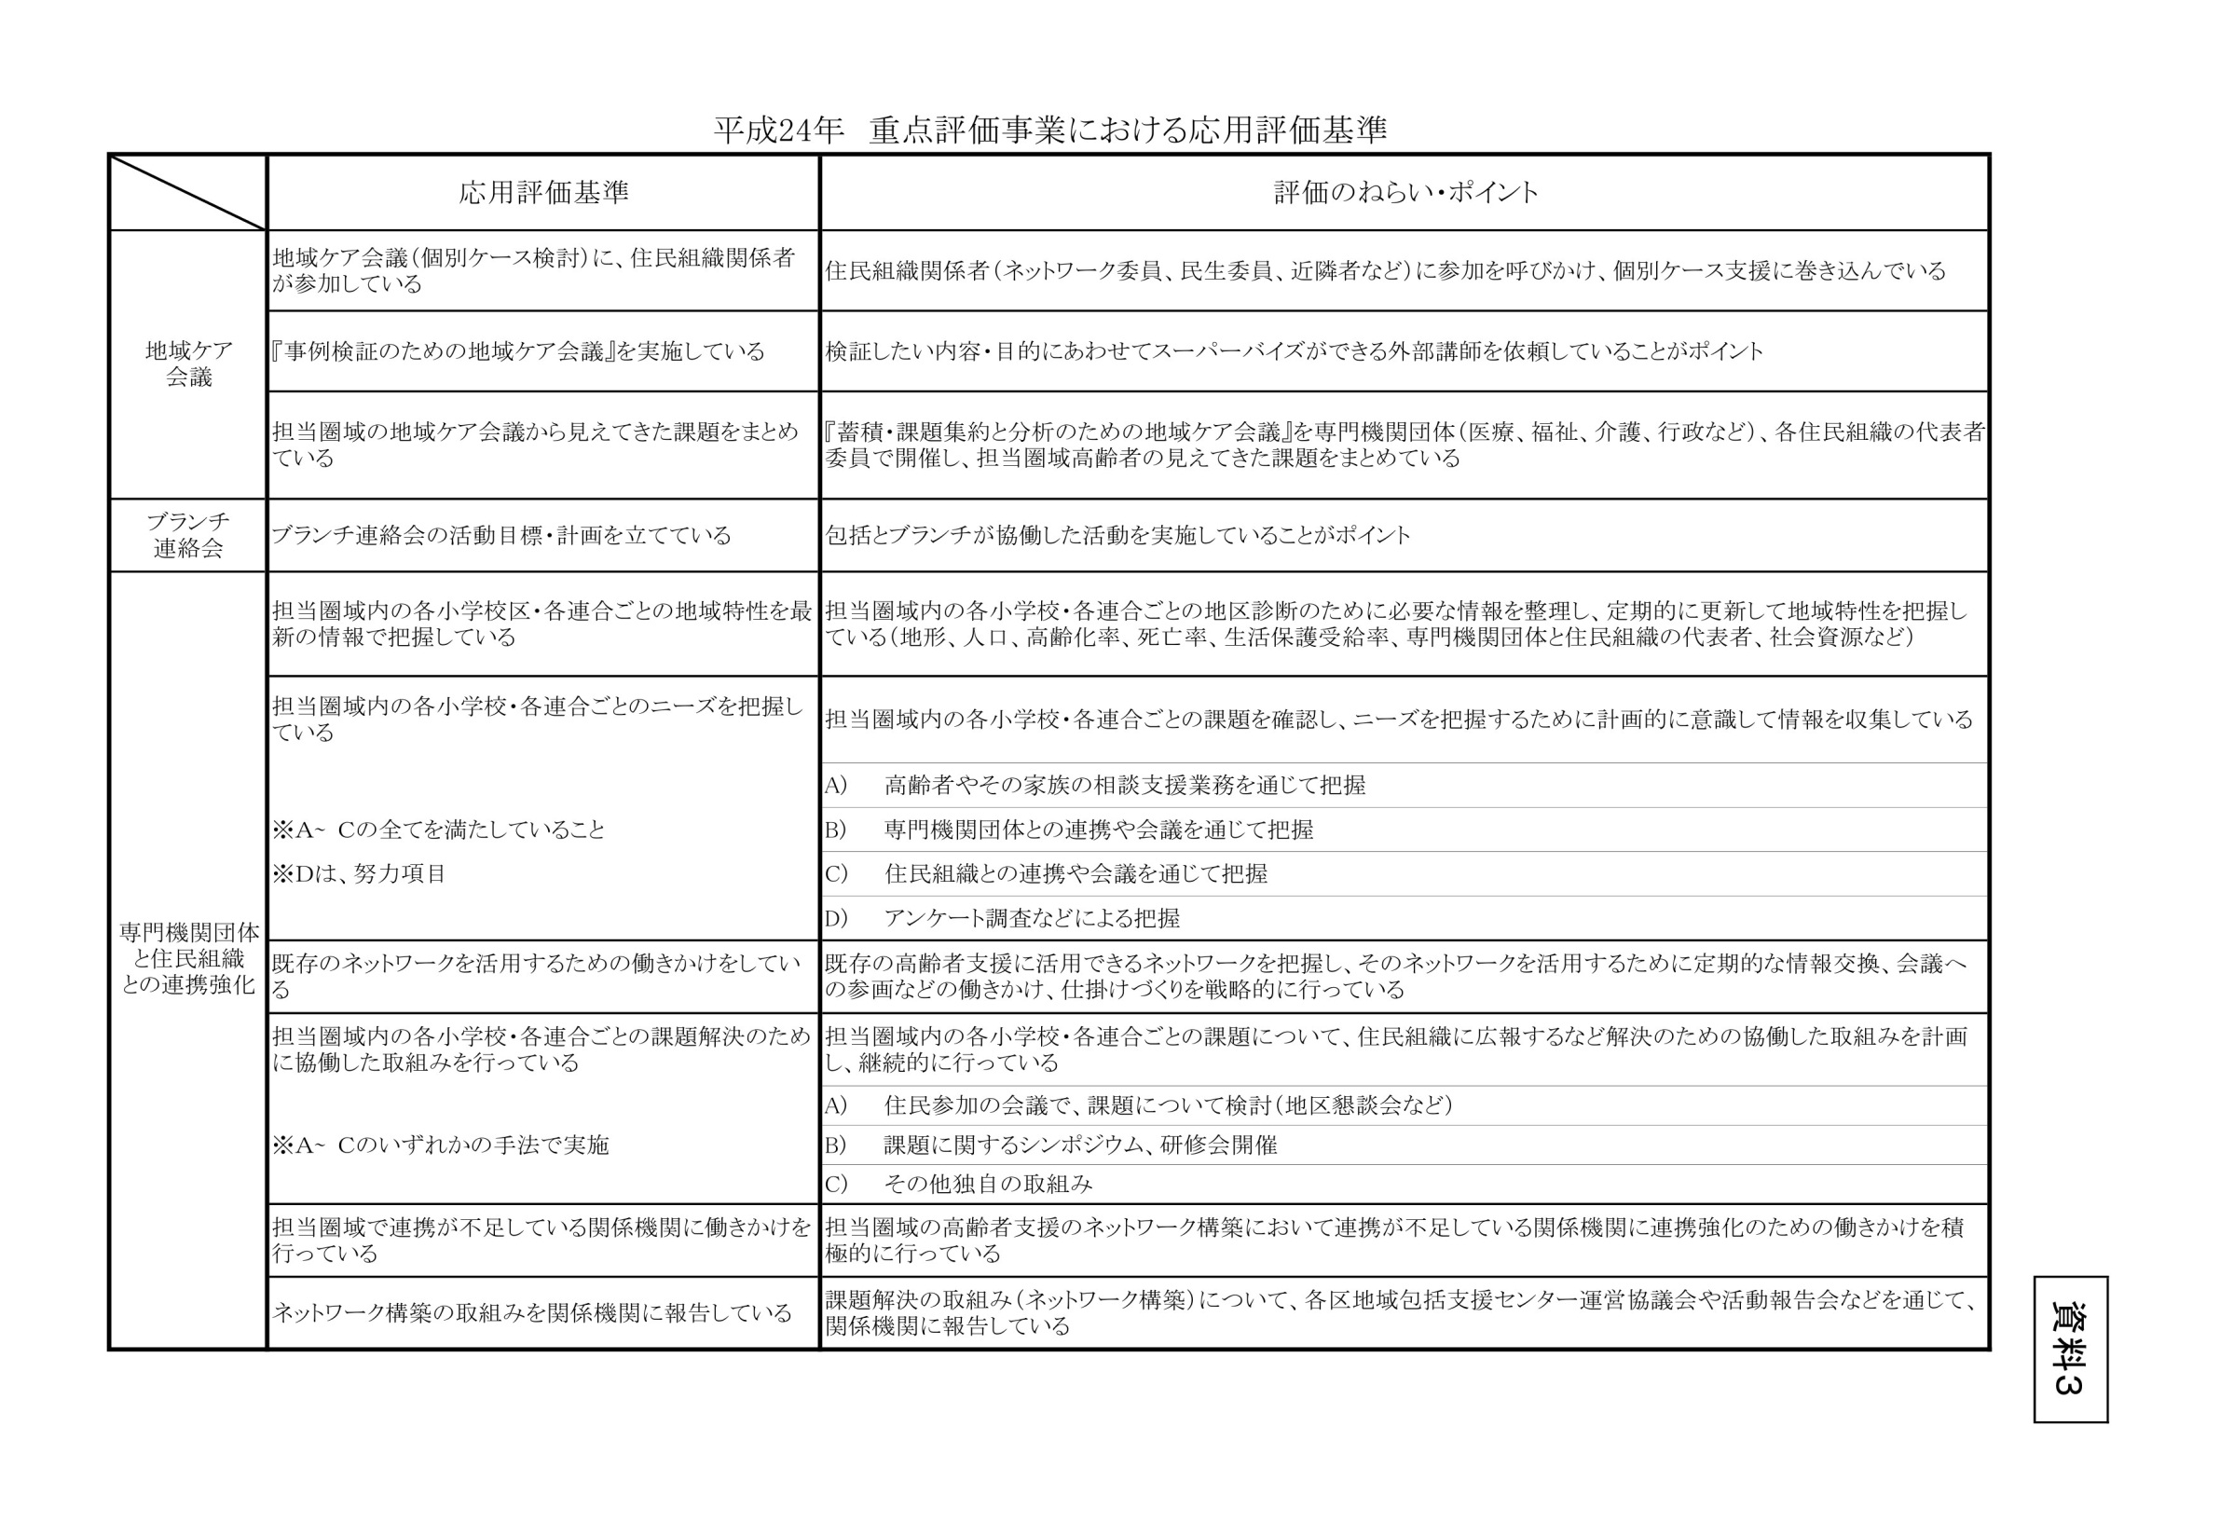
260

Slide 18
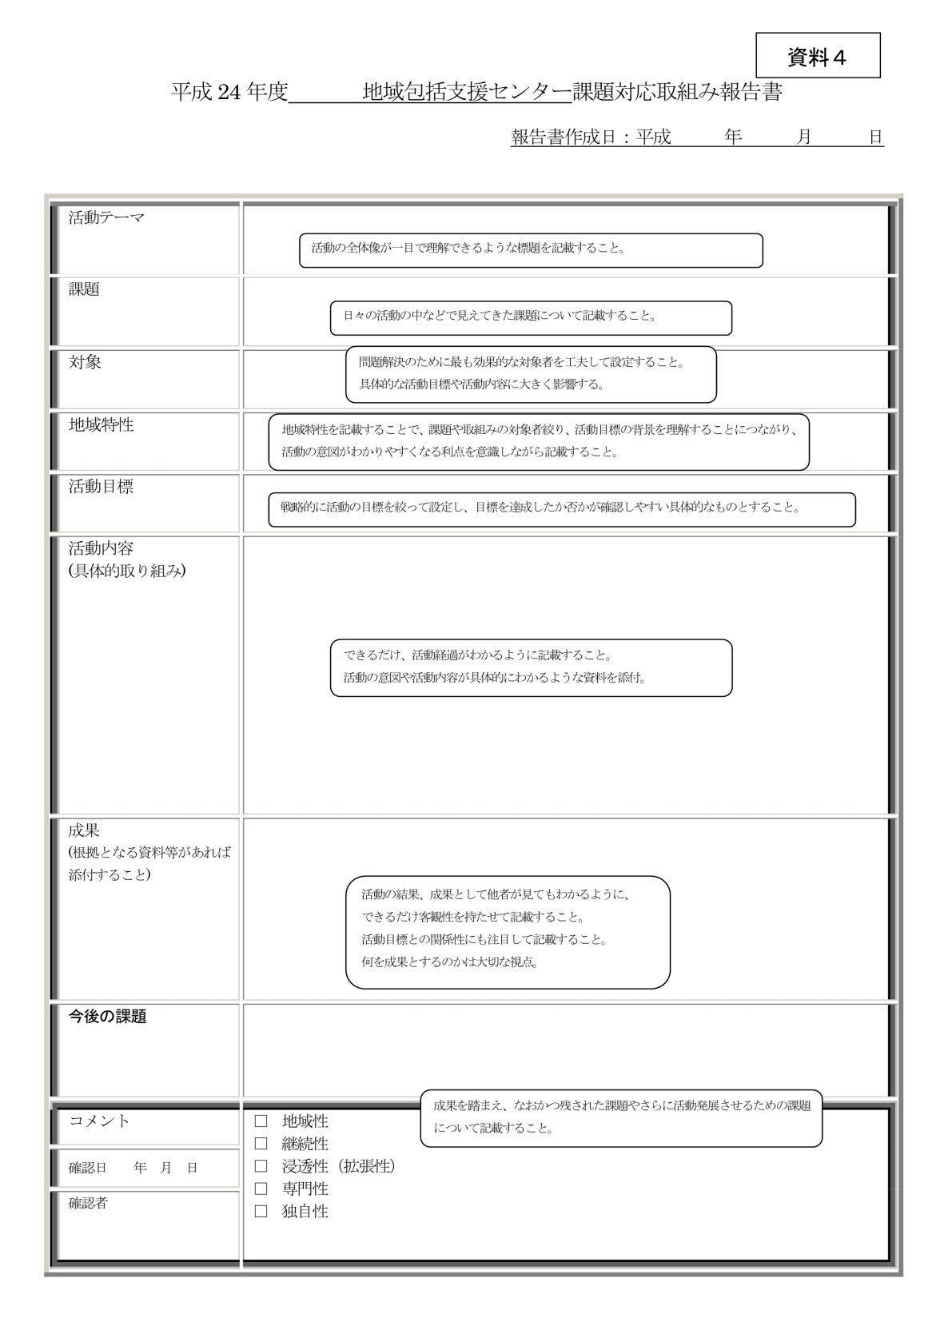
261

Slide 19
地域包括支援センターの評価に係る取組事例（北海道札幌市）
～センターの自己評価を起点とした定期的な評価～
262
【基本情報】
管内人口 | 1,919,664人（うち要介護認定者数57,590人）
管内高齢者人口 | 424,087人
管内センター数 | 27ヶ所（すべて委託）
※基本情報は平成25年4月現在
【取組の経緯】
○平成18年度のセンター設置当初から評価を実施。評価方法は、市独自で検討しながら開発したが、方法・様式は年度毎に修正が加えられている。
【取組の内容】
○各センターにおいて、当該年度の重点項目とテーマを設定し、自己評価及び各区による評価を実施している。区は、各センターの事業全体についても評価を実施する。
○行政が評価する巡回訪問は、区の職員（保健福祉課の保健支援係：保健師）が行っている。巡回訪問はセンターだけでなく、市内53箇所の介護予防センターも合わせて実施している。
○巡回時に評価する際のチェック項目は、「①各センターが設定した自主テーマの評価」と「②全市共通テーマの評価」および「③指定介護予防支援事業所としての評価」があり、３種類の評価を行う形となる。（具体的には別紙参照）
○各区から市への報告は、評価ごとに冊子等により整理され、市が、総括表を作成し、運営協議会にて報告・審議している。
○区が巡回訪問して問題点があった場合には、センターへの指導等を各区が対応。
○各センターにも、市全体の評価結果の報告書を配布し、情報を共有。
【取組の効果】
○毎年度の評価が集積されており、過去の動きも共有できるので、地域のニーズ把握等に活用できている。
○毎年度、巡回訪問による評価を実施することで、区とセンターの担当者が顔の見える関係が構築されている。
○毎年評価事業を行うことで、業務改善への意識付けとなっている。
※「平成25年度老人保健健康増進等事業 地域包括支援センターにおける業務実態に関する調査研究事業報告書（三菱総合研究所）」を基に厚生労働省において概要をとりまとめた

Slide 20
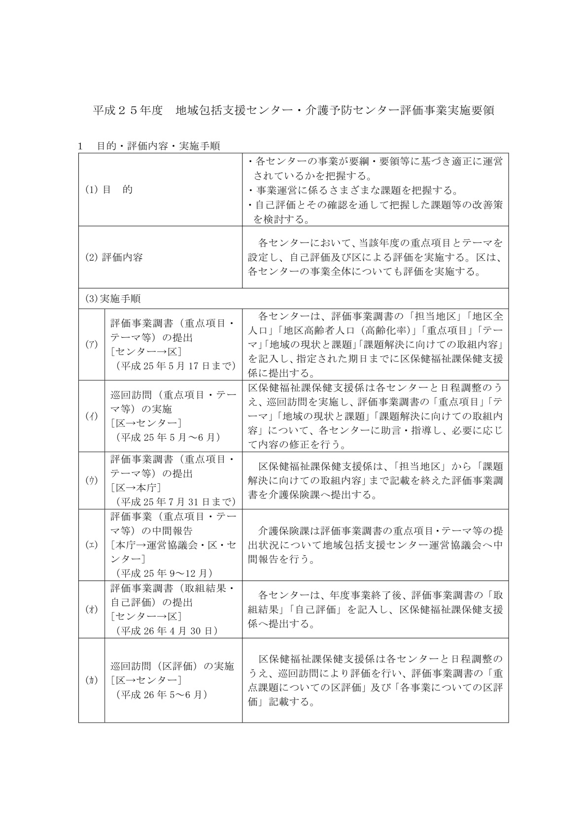
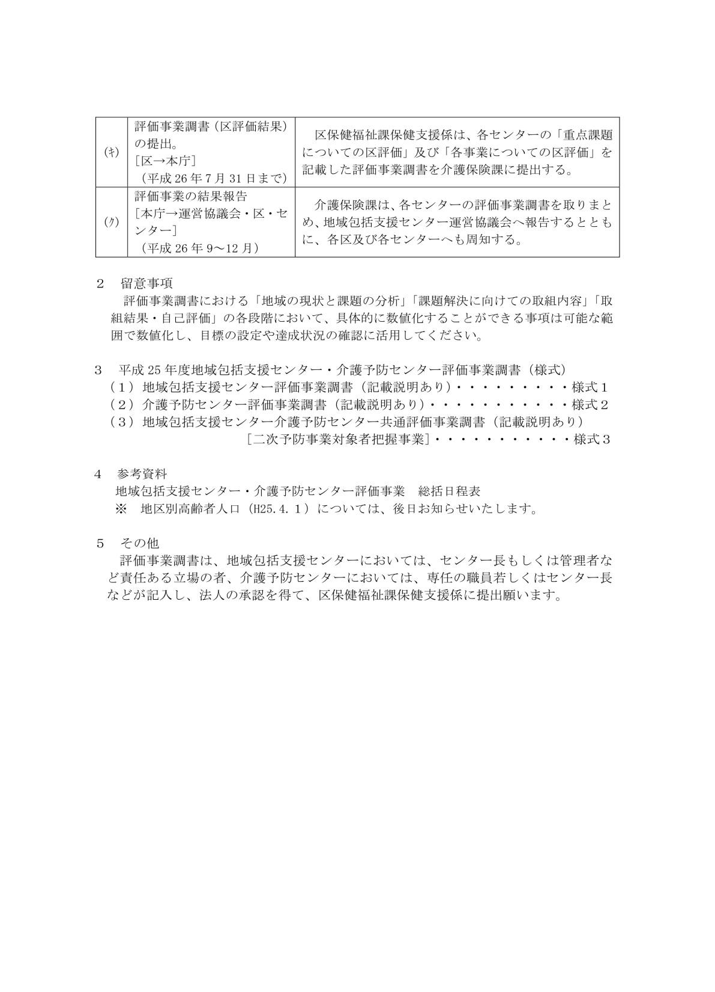
263

Slide 21
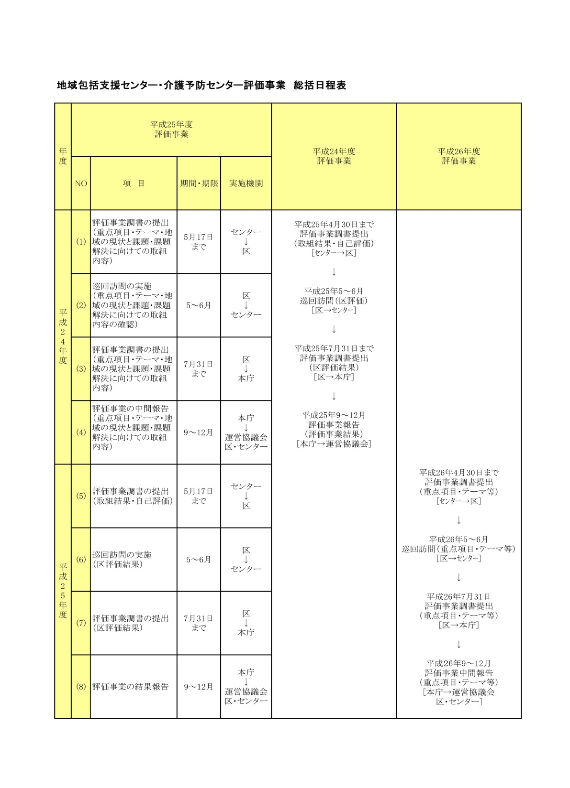
264

Slide 22
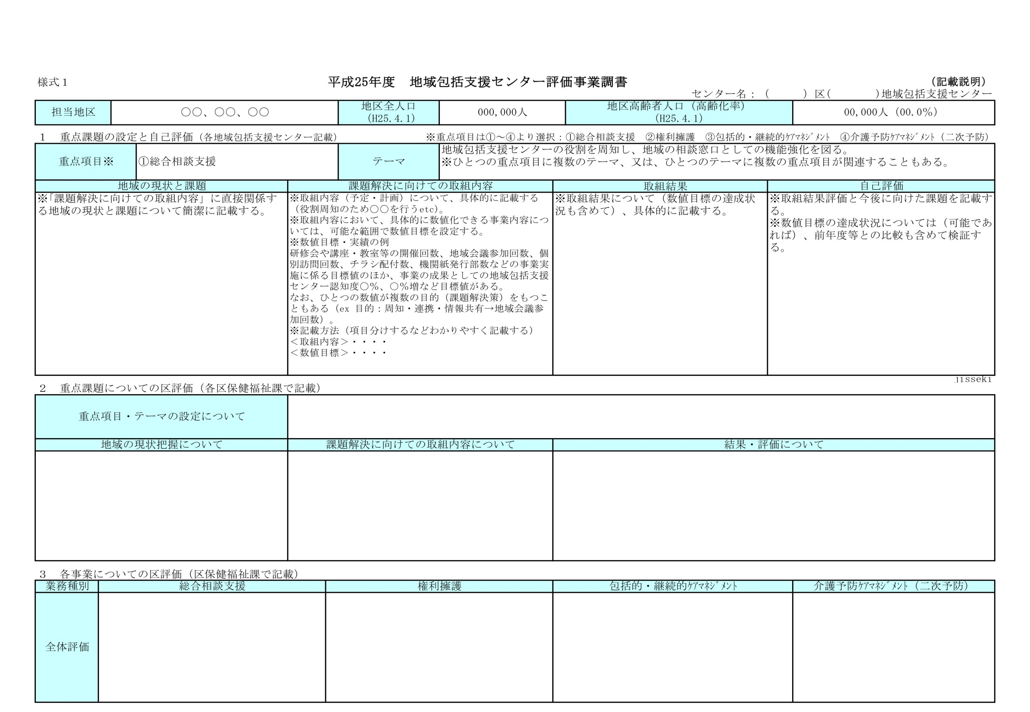
265

Slide 23
266
○ 地域包括支援センターに係る国会審議の状況
【平成26年6月17日 参議院厚生労働委員会 田村厚生労働大臣】
地域包括支援センター、今四千五百弱あります。 ブランチ含めますと七千二百弱ということでございまして、言うなれば地域の介護の要であることは間違いないわけであります。 高齢者の総合的な相談でありますとか、またケアマネジメント、そしてケアマネジャーの支援でありますとか、いろんな仕事をしていただいております。
やはりこれから、いろいろとお声をお聞きしますと、高齢者が増えてきて相談業務も増えてまいってきておりますし、また一 方、今回の法律では、認知症施策、対策でありますとか地域ケア会議、こういうものも地域包括センターが大きな役割を担っていただくわけであります。
そのようなことを考えれば、やはりその業務量等々を考えて、必要なところにはめり張りを付けながらしっかりと対応を我々はしていかなければならないと思っておりますし、前回も申し上げましたけれども、行政が直接関与しておるようなそういう地域包括支接センター、基幹センター、こういうところと連携しながら、役割分担もし、しっかりと支接体制も組んでいかなければならぬと、このように思っております。
いずれにいたしましても、これ、保険料と税と地域支援事業という形でこれやっておるわけでございまして、我々といたしましては、この地域包括支接センター、ここがしっかりと機能できるよう人員も含めて対応してまいりたいと、このように考えております。
○ 地域における医療及び介護の総合的な確保を推進するための関係法律の整備等に関する法律案に対する付帯決議 （抄）
１ 地域包括ケアシステムの推進に当たっては、地域の実情に十分配慮した上で、実施体制の充
実及び機能の強化を図り、その実現に努めること。
別紙資料６

Slide 24
生活支援・介護予防の基盤整備におけるコーディネーター・協議体の役割
生活支援
・
介護予防の基盤整備に向けた取組
（１）生活支援コーディネーター（地域支え合い推進員）の配置 ⇒多様な主体による多様な取組のコーディネート機能を担い、一体的な活動を推進。コーディネート機能は、以下のＡ～Ｃの機能があるが、当面ＡとＢの機能を中心に充実。
エリアとしては、第１層の市町村区域、第２層の中学校区域があり、平成26年度は第１層から着手、平成29年度までの間に第２層の充実を目指す。
① 第１層 市町村区域で、主に資源開発（不足するサービスや担い手の創出・養成、活動する場の確保）中心
② 第２層 中学校区域で、第１層の機能の下で具体的な活動を展開
※ コーディネート機能には、第３層として、個々の生活支援サービスの事業主体で、利用者と提供者をマッチングする機能が
あるが、これは本事業の対象外
（Ａ）資 源 開 発
（Ｂ）ネットワーク構築
（Ｃ）ニーズと取組のマッチング
○ 地域に不足するサービスの創出
○ サービスの担い手の養成
○ 元気な高齢者などが担い手として活動する場の確保 など
○ 関係者間の情報共有
○ サービス提供主体間の連携の体制づくり
など
○ 地域の支援ニーズとサービス提供主体の活動をマッチング など
（２）協議体の設置 ⇒多様な関係主体間の定期的な情報共有及び連携・協働による取組を推進
生活支援・介護予防サービスの多様な関係主体の参画例
ＮＰＯ
民間企業
協同組合
ボランティア
社会福祉法人
等
※１ これらの取組については、平成２６年度予算案においても先行的に取り組めるよう５億円を計上。
※２ コーディネーターの職種や配置場所については、一律には限定せず、地域の実情に応じて多様な主体が活用できる仕組みとする予定であるが、市町村や地域包括支援センターと連携しながら活動することが重要
別紙資料７
267

Slide 25


268
平成26年度予算 生活支援・介護予防サービスの基盤整備
－生活支援コーディネーター（地域支え合い推進員）の配置－
地域支援事業642億円
のうち５億円
【事業概要】
生活支援サービスの充実及び高齢者の社会参加に向けて、ボランティア等の生活支援・介護予防の担い手の養成・発掘など地域資源の開発や地域のニーズと地域支援のマッチングなどを行う、生活支援コーディネーター（地域支え合い推進員）の配置や協議体の設置等について、平成26年度から、地域支援事業（任意事業）に位置づけて取組を進める。
地域の多様な担い手による受け皿確保のための基盤整備を推進。
生活支援ｺｰﾃﾞｨﾈｰﾀｰ
（地域支え合い推進員）
＋
協議体
生活支援サービスの担い手の養成、
サービス開発、ニーズとのマッチング
民間事業者等も含めた
ネットワーク化
担い手の養成
多様な介護予防・生活支援の活動の場
高齢者中心の
地域の支え合い
サロン、体操教室、
ゴミ出し、安否確認等
配達事業者に
よる見守り
買い物支援
外出支援など
市町村・地域包括支援
センターと連携・協力
多様な主体の連携体制の構築、
多様な生活支援サービスが地域に創出されることを目指す
別紙資料８
※平成26年度は、1,580保険者のうち1/5程度（約300）の市町村が実施することを想定

Slide 26
コーディネーターの養成について（イメージ）※検討中のもの
（１）コーディネーターの確保に向けた考え方
○ 市町村におけるコーディネーターの確保にあたっては、全国的な活動水準の確保や計画的な育成の必要性を踏まえ、国において、研修カリキュラム・テキストの開発や広域的な範囲での養成研修の実施等を通じて、市町村等の取組を支援する。
○ 研修テキストについては、研修終了後の微修正を行い、平成２６年度内に完成させ、各自治体あて情報提供予定である。
○ コーディネーターは、養成研修を受講した者が望ましいが、必ずしも研修受講を要件とするものではなく、コーディネーター就任後に
養成研修を受講することも可能とする。
（２）コーディネーターの養成イメージ
＜①．各主体の役割＞
○ 国：研修カリキュラム・テキストの開発、中央研修の実施・運営
○ 都道府県：中央研修の受講者の推薦、都道府県単位の研修を実施
○ 市町村：都道府県研修の受講者の推薦、研修受講者を活用したコーディネーターの配置
＜②．研修体系＞
○ 中央研修（平成２６年度）：全国から受講者を集め、９月４日～７日にかけて東京都内で実施（２日間×２回）
（参考）第１回：９月４、５日（木、金） 第２回：９月６、７日（土、日） 各回３名×２回×４７都道府県＝計２８２名が受講
○ 都道府県研修（平成２７～２９年度）：中央研修受講者が中心となり、各都道府県の研修を実施（予定）
＜③．研修の受講要件＞
○ 地域のニーズを踏まえたボランティア養成、サロンの立ち上げ等地域資源開発の実績がある者が望ましい
○ 既に地域でコーディネート業務を担っている者が受講することを想定し、資格要件等は設けない。
＜④. 研修カリキュラム＞
講義内容（１日目）
介護保険制度の改正について
高齢者の生活支援ニーズと生活支援サービスについて
生活支援の目指すべき姿について（コーディネーターに期待する機能と役割）
多様な主体による多様な生活支援サービス事例について
講義内容（２日目）
コーディネーターの独自の視点で行うべきアセスメントと支援について（事例のワークショップ）
高齢者に係る地域アセスメントの手法について（地域特性の把握、社会資源の把握、地域の生活支援ニーズの把握）
サービス開発の方法について
別紙資料９
269

Slide 27
地域ケア会議の推進
270
○ 「地域ケア会議」（地域包括支援センター及び市町村レベルの会議）については、地域包括ケアシステムの実現のための有効なツールであり、更に取組を進めることが必要。
○ 具体的には、個別事例の検討を通じて、多職種協働によるケアマネジメント支援を行うとともに、地域のネットワーク構築につなげるなど、実効性あるものとして定着・普及させる。
○ このため、これまで通知に位置づけられていた地域ケア会議について、介護保険法で制度的に位置づける。
・ 適切な支援を図るために必要な検討を行うとともに、地域において自立した日常生活を営むために必要な支援体制に関する検討を行うものとして位置づけ
・ 市町村が地域ケア会議を行うよう努めなければならない旨を規定
・ 地域ケア会議に参加した者に対する守秘義務を規定 など
・地域包括支援センターの箇所数：4,484ヶ所（センター・ブランチ・サブセンター合計7,072ヶ所）（平成24年4月末現在）
・地域ケア会議は全国の保険者で約8割（1,202保険者）で実施（平成24年６月に調査実施）
地域包括支援センター（※）レベルでの会議
（地域ケア個別会議）
○地域包括支援センターが開催
○個別ケース（困難事例等）の支援内容を通じた
①地域支援ネットワークの構築
②高齢者の自立支援に資するケアマネジメント支援
③地域課題の把握
などを行う。
個別の
ケアマネジメント
事例提供
≪主な構成員≫
自治体職員、包括職員、ケアマネジャー、介護事業者、民生委員、OT、PT、ST、医師、歯科医師、薬剤師、看護師、管理栄養士、歯科衛生士その他必要に応じて参加
※直接サービス提供に当たらない専門職種も参加
在宅医療
連携拠点
サービス
担当者会議
（全てのケースについて、多職種協働により適切なケアプランを検討）
医師会等関係団体
医療関係専門職等
支 援
地域課題の把握
地域づくり・資源開発
政策形成
介護保険事業計画等への位置づけなど
別紙資料10
市町村レベルの会議（地域ケア推進会議）

Slide 28
地域ケア会議に関する厚生労働省の取組
平成２４年度
○ 地域ケア会議への広域支援員・専門職派遣事業創設（都道府県等事業）
○ 「地域ケア会議運営マニュアル」の作成（平成24年度老人保健健康増進等事業）
（http://www.nenrin.or.jp/regional/manual.html）←閲覧・ダウンロードできます
平成２５年度
○ 地域ケア会議活動推進等事業の創設
（自治体実施分）
・地域ケア会議への広域支援員・専門職派遣事業（都道府県事業）
・地域ケア会議立ち上げにかかる事業（市町村事業）
（国実施分）
・全国会議の開催（都道府県、指定都市、中核市、一般市町村担当者を対象）
・「地域ケア会議実践事例集」の作成
（http://www.mhlw.go.jp/stf/seisakunitsuite/bunya/hukushi_kaigo/kaigo_koureisha/chiiki-houkatsu/）
←閲覧・ダウンロードできます
・地域ケア会議に係る実務者研修の実施（全国７ブロック、１２回開催。受講者約１，４００人）
平成２６年度
○ ２５年度に引き続き、地域ケア会議活用推進等事業を実施。
※全国会議及び実務者研修は秋以降実施予定。なお実務者研修は、平成２７年度までを予定しており、全センターでの受講を目標としている。
別紙資料11
271

Slide 29
介護サービス情報の公表制度の現状把握及び今後の利活用方策に関する検討会報告書 概要
272
○ 本検討会の目的
介護サービス情報の公表制度（以下、「情報公表制度」という。）の現状と課題を把握するとともに、2025年を目途とした地域包括ケアシステム構築へ向けた取組の推進に向けて、今後の情報公表制度の利活用方策について検討を行う。
１．地域包括ケアシステム構築に向けた施策との連動
方 向 性
○ 地域包括ケアシステムの実現を情報提供の面から推進するため、介護サービスとともに、その他の多様な地域資源の情報とを一元化し、介護サービス情報公表システムを活用して、地域包括ケアシステムに関連する情報を一体的に発信すべき
○ 高齢者の総合相談から介護サービス等の利用の起点となる地域包括支援センターの情報を追加
○ 高齢者の在宅生活を支える生活支援や社会参加に関する情報を追加
２．利用者のサービス選択支援に向けた取組の推進
方 向 性
○ 本制度がより利用者の介護サービス選択を支援できる制度となるため、前回の制度改正で都道府県の裁量で公表を行うことのできる情報が追加されたことや、関連する他施策の動向等を踏まえ、利用者のサービス選択を支援する情報の充実や提供方法の改善を図るべき
○ 利用者のための情報の「見える化」の支援
・サービス選択を支援する機能の充実（事業所の特色の充実、比較・検討するための情報提供方法の改善等）
・従業者に関する情報提供の円滑な実施
・キャリア段位等、事業所の主体的な取組に関する情報の充実
※その他、提供されるサービスの透明性確保の観点から、情報公表制度を活用して法定外の宿泊サービスの情報を公表
３．情報公表制度の利活用を促進
方 向 性
○ 国民の求める情報や介護等が必要となる利用者層は、時代とともに変化し入れ替わっていくことを踏まえ、現役世代を含めた制度の継続的な普及・啓発と情報公表システムの定期的な見直しを行っていくべき
○ 継続的な普及・啓発の推進
・サービス利用手続の中で行う効果的な普及・啓発
・病院待合室や市役所窓口等で行う高齢世代になる前からの普及・啓発
・地域包括支援センターにおける情報公表システムの利用支援
○ 時代のニーズに応じたシステムの構築
・情報の見せ方・可視化の工夫
（情報の入口（概要情報）の工夫、スマートフォンの活用、画像・
グラフ・チャートの活用等）
これらの方向性に沿った見直しを実施することで、
別紙資料12
⇒地域包括ケアシステムに関連する地域資源を一元的に映し出しながら情報提供
⇒事業所の情報発信機能を強化するとともにサービス選択に資する情報を充実させることで、国民の適切なサービスの選択を促進

Slide 30








今後の介護サービス情報公表制度の活用の方向性
地域包括ケアシステム構築に向けた
施策との連動
利用者のサービス選択支援に向けた取組の推進
情報公表制度の利活用を促進
時代とともに介護等を必要とする世代は入れ替わっていくことから、
○ 現役世代を含めた継続的な普及・啓発の推進
○ 時代のニーズに対応したシステムとなるよう定期的に改善
○ 高齢者の総合相談から介護サービス等の利用の起点となる地域包括支援センターの情報を追加
○ 高齢者の在宅生活を支える生活支援や社会参加に関する情報を追加
○ 利用者のための情報の「見える化」の支援
・サービス選択を支援する機能の充実
・従業者に関する情報提供の円滑な実施
・キャリア段位等、事業所の主体的な取組に関
する情報の充実
⇒ 地域包括ケアシステムに関連する地域資源を一元的に映し出しながら情報提供
⇒ 事業所の情報発信機能を強化するとともにサービス選択に資する情報を充実させることで、国民の適切なサービスの選択を促進
（制度の主な利用者）
＜見直しにより目指す効果＞
○ 介護サービス以外の地域資源に関する情報の充実により、住み慣れた地域で在宅生活を続けるために必要な情報を一体的に取得・活用
○ 比較・検討するための情報の充実等を通じて、より自分にふさわしいサービスを自らが選択
情報公表システム
＜今後の掲載イメージ＞
国民
居宅介護支援事業所
地域包括支援センター
Ｂ
訪問介護事業所等
○ 事業所の運営理念やサービス提供に向けた独自の取組等の情報発信機能を積極的に活用し、利用者のサービス選択を支援
○ 従業者に関する情報発信に主体的に取り組むことにより、雇用管理の取組を促進。サービスの質の向上と人材確保にも寄与
Ａ
Ｃ
介護サービス事業所・施設
Ｅ
住まいを中心に
多様な地域資源が
一元的に映し出される
Ｄ
地域包括支援
センター・
介護支援専門員
○ 多様な主体が提供する生活支援等のサービスが一元的に把握できるため、総合相談やケアマネジメント等で活用
配食サービス等
特別養護
老人ホーム等
連携
地域の事業所間の連携体制を構築
○ 多様な地域資源の整備状況を「見える化」し、一体的に把握できるため、地域包括ケアシステムの構築へ向けた取組をさらに推進するとともに、地域の事業所間の連携体制を構築
他の公的情報提供サービスとの連携
○ 医療機能情報・薬局機能情報提供制度
○ サービス付き高齢者向け住宅情報提供システム
自治体
273

Slide 31
制度改正に係る公表の方向性について
274
 | 地域包括支援センターの公表 | 生活支援サービスの公表 | 介護従業者に関する情報の公表
概 要 | 市町村は、地域包括支援センターが設置されたとき等について、センターの業務内容及び運営状況に関する情報を公表する。 | 市町村は、地域で生活支援等を行う事業者からサービス内容等に関する情報の提供を受け、公表する。 | 現在公表されている情報に、介護従業者に関する情報をさらに追加する。
公表する 項目 | ■ 相談する地域住民にとって必要と考えられる情報 （例）センター名、運営主体、住所、業務内容、活動実績等 | ■ 市町村が把握している生活支援等の情報 （例）事業所名、運営主体、住所、サービス分類、サービス提供地域、利用料 等 | ■ 介護サービスに従事する従業者に関する情報 （例）賃金体系、定昇制度、キャリア段位制度に係る取組 等
公表主体 | ■ 市町村 | ■ 市町村 | ■ 都道府県
公表時期 | ■ 設置時 等 ※公表内容に変更が生じた場合は随時更新が可能 | ■ 生活支援等に関する情報を把握した時 等 ※新たな情報を把握した時、公表内容に変更が生じた場合は随時更新が可能 | ■ 毎年度の介護サービス情報の公表時期にあわせて公表
※ それぞれの具体的な公表内容については、社会保障審議会介護保険部会のとりまとめ内容等を踏まえ検討を行っていく予定。
別紙資料13

Slide 32
（参考）介護保険制度の見直しに関する意見（抄）
（平成２５年１２月２０日社会保障審議会介護保険部会）
６．介護サービス情報公表制度の見直し
○ 情報公表制度は平成18年度から制度化されたものであるが、介護サービスの利用者やその家族等が介護サービス事業所や施設を比較・検討して適切に選択するための情報を都道府県がインターネット等で提供する仕組みとして、現在、全国約17万か所の介護サービス事業所の情報が公表されている。
○ 地域包括ケアシステム構築の観点から考えると、高齢者が住み慣れた地域での生活を継続するために有益な情報である地域包括支援センターと配食や見守り等の生活支援の情報については、現在の公表制度では情報を入手できないことから、これらの情報についても、既に全国に定着している本公表制度を活用し、介護サービスの情報と一体的に集約した上で、広く情報発信していくことが適当である。
○ また、平成23年の改正の際、事業者による雇用管理の取組を進めることを目的とし、都道府県に対して、介護サービスの質及び介護従業者に関する情報について公表を行うよう配慮するとの規定が設けられたが、現在のところ、これらの情報を公表している都道府県は少ない。今後、介護人材の確保が重要となる中、各事業所における雇用管理の取組を推進することが重要であり、現行の従業者等に関する情報公表の仕組みについて、円滑に事業所が情報を公表できるよう見直しを行う必要がある。なお、この点に関し、従業者の処遇に関わる情報として介護プロフェッショナルキャリア段位制度の情報等について公表すべきとの意見があった。
○ さらに、サービスの質の担保の観点から、通所介護の設備を利用して提供している法定外の宿泊サービスについての情報公表も行う必要がある。また、利用者や家族は介護サービスの情報を必ずしもホームページを通じて入手するのではないことから、地域の高齢者ボランティア等を活用して、地域包括支援センター等で情報公表システムを用いて利用者や家族に分かりやすく情報提供するなどの工夫も重要である。
275

Slide 33

276
介護サービス情報公表制度見直しの全体像
○ 地域包括ケアシステム構築の観点から、現在公表されている介護サービス事業所の他に、地域包括支援センターと配食や見守り等の生活支援の情報について、本公表制度を活用し、広く国民に情報発信を行う。
また、通所介護の設備を利用して提供している法定外の宿泊サービスの情報も公表。
○ 今後、介護人材の確保が重要となる中、各事業所における雇用管理の取組を推進することが重要であり、現行の従業者等に関する情報公表の仕組みについて、円滑に事業所が情報を公表できるよう見直しを行う。
○ インターネットを通じて情報を入手することができない方に対しても、地域包括支援センター等で情報公表システムを活用して分かりやすく情報提供するなどの工夫が必要。
新たに国民に情報発信
＜掲載イメージ＞
居宅介護支援事業所
地域包括支援センター
地域包括支援センター
訪問介護事業所等
生活支援サービス
通所介護の宿泊サービス情報
※通所介護の情報に追加
人材確保の観点から活用を促進
※キャリア段位制度の情報等も検討
配食サービス等
別紙資料14
従業者に関する情報
介護老人福祉施設等

Slide 34
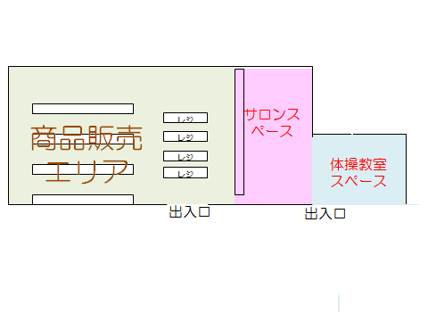
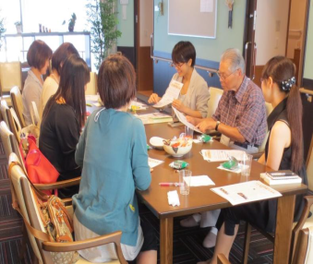
生活支援・介護予防サービスへの民間企業の参入推進
○ 民間企業(※1)による健康増進・生活支援・介護予防サービスの多機能拠点(※2)を「街のワクワク（WAC WAC）プレイス」（仮称）と称して、市町村に一元的に情報集約して住民に提供する仕組みを構築
※１ 例えばスーパー・コンビニ、飲食店、フィットネスクラブ等
※２ ①総合相談・健康相談、②訪問型サービス、③通所型サービス、④買い物支援、⑤宅配・配食サービス、⑥見守り
例１ スーパー・コンビニ等の店舗にサロン・体操教室などを組み合わせ
例２ 喫茶店にサロンを併設し、認知症の方・家族を支援
「日本再興戦略」改訂2014ー未来への挑戦ー（平成26年6月24日閣議決定・抜粋）
第二 ３つのアクションプラン
二．戦略市場創造プラン
テーマ１：国民の「健康寿命」の延伸
（３）新たに講ずべき具体的施策
ii）公的保険外のサービス産業の活性化
②ヘルスケア産業を担う民間事業者等が創意工夫を発揮できる市場環境の整備
民間企業（コンビニ、飲食店等）による健康増進・生活支援・介護予防サービスの多機能拠点（総合相談、訪問・通所サービス、宅配・配食サービス、見守り等）を「街のワクワク(WAC WAC)プレイス」（仮称）として、市町村にその情報を一元的に集約して住民に提供する仕組みを来年度中に構築する。
別紙資料15
277

Slide 35
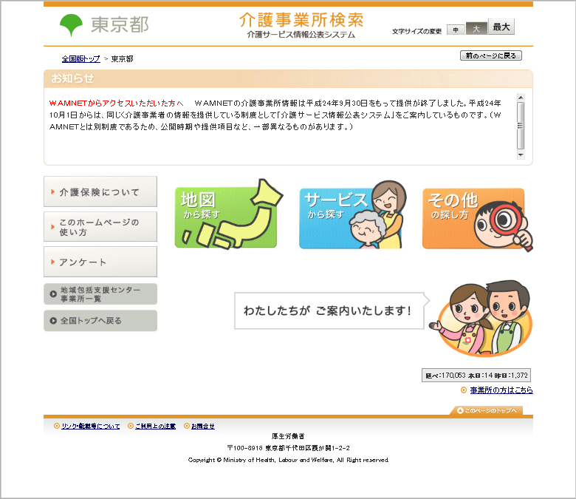
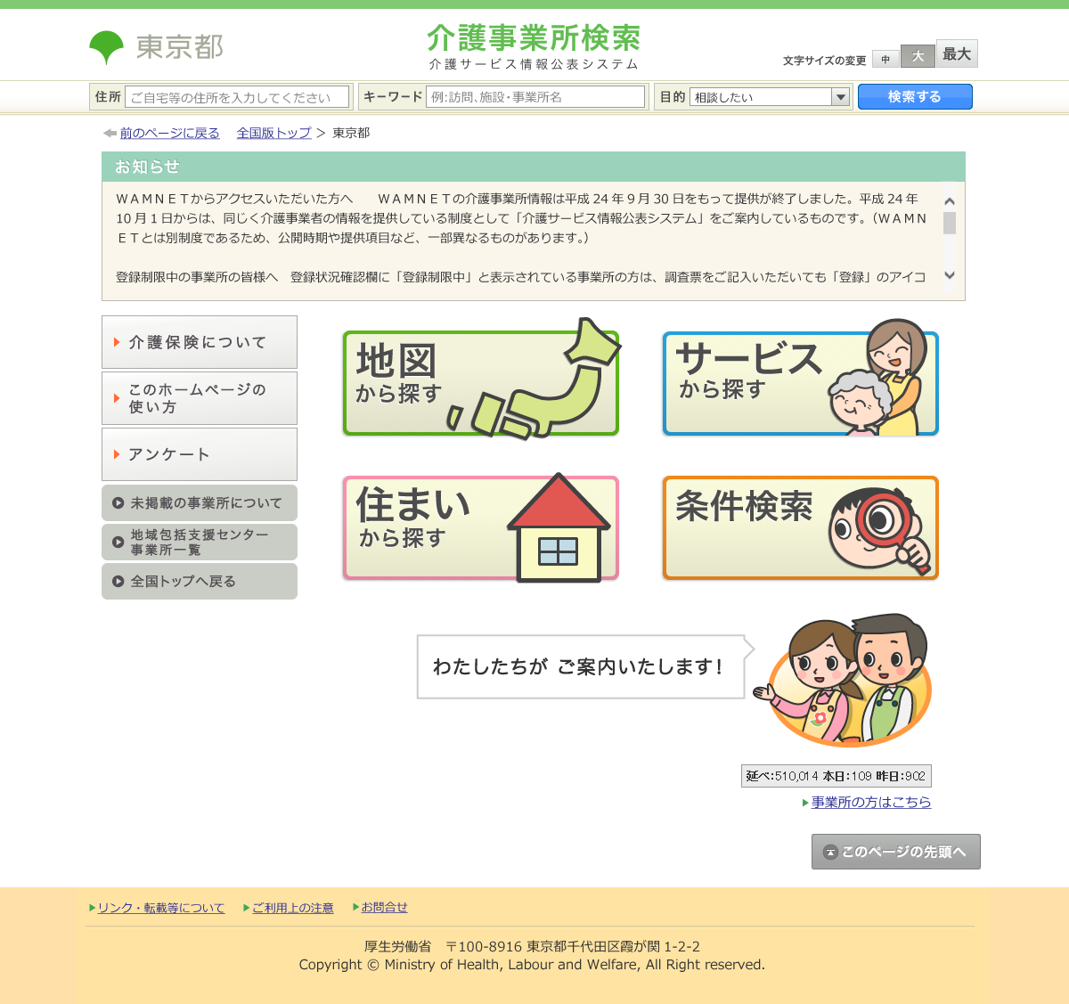
介護サービス情報公表システム改修の概要（H26.10月リリース分）
278
主な改修内容
○住所からの検索…新たに、自宅等を中心に周辺の事業所が検索できる機能を追加。
○地図からの検索…これまでの都道府県内に限られた検索から、県外の隣接する市町村を一緒に検索することが可能。
○事業所比較機能…一度に比較出来る事業所数を３件から３０件まで拡大。さらに、事業所間で内容が異なる項目を着色。
○検索結果一覧…見やすいレイアウトにするとともに、１ページにつき５件までの表示から最大５０件まで可能とする。
○その他…全体的に見やすく、使いやすくする観点から改善
「住所からの検索」のイメージ画面の例
現行画面 | 改修後画面（イメージ）
別紙資料16

Slide 36
主な情報公表システム改修のスケジュール（現時点の予定）
 | 平成２６年 １０月 | 平成２７年 ３月 | 平成２７年 ７月 | 平成２７年 １０月 | 平成２８年度 以降
改修事項 | 公表画面等機能改善 （見やすさ等の改善） | 公表画面等機能改善 （見やすさ等の改善） | 制度改正の対応 | 制度改正の対応 | 地方分権改革 への対応
具体的な項目 | ○住所からの検索 ○比較機能の見直し ○公表画面のレイアウト等の改善 ○事業所の特色の充実 等 | ○スマートフォンアプリの開発 （ＧＰＳ（位置情報）による簡易検索等） | ○従業者に関する情報の追加（キャリア段位に関する取組情報を含む） ○通所介護の情報に宿泊サービスの情報を追加 | ○地域包括支援センター及び生活支援サービスの公表 （市町村がシステムを活用） | ○都道府県が公表している介護サービス事業所情報の公表・調査等の事務を指定都市に委譲（２８年度中に改修を行い、２９年度を目途に稼働を予定）
別紙資料17
279
※現時点での予定であり、今後変更の可能性がある

